Slide 1
Ranking 2011
Nadia Olivares
Carmen Cano
Eric Serrano

Slide 2
Las métricas del ranking
Valor financiero de la marca
Brand Contribution
El impacto de la decisión de compra del consumidor
Brand Momentum
Potencial de crecimiento de una marca

Slide 3
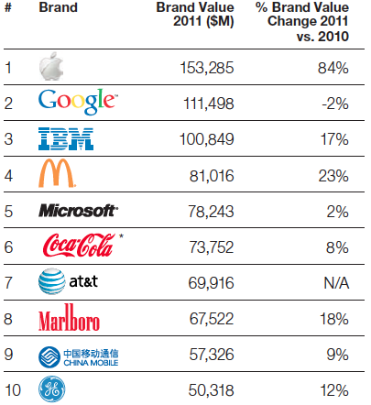








Ranking 2010 -2011

Slide 4
Tendencias
1. Valor — La percepción de buen valor por el dinero es aún más importante que antes para los consumidores, (precio y calidad percibida)
  Wal-Mart (+19%), ALDI (+49%) y Auchan (+48%), H&M (+8%)
2. Vicio — La gente se recompensa a sí mismos con pequeños gustos aún cuando el dinero escasea.
  McDonald’s (+34%), Marlboro (+33%), Budweiser (+23%) y Johnnie Walker (+42%)
3. En casa — Mientras que los consumidores intentan ahorrar dinero, las marcas que pueden ser experimentadas en casa han mostrado fuerte crecimiento.
  Amazon (+85%), eBay (+16%), Nespresso (+27%) y Nescafe (+23%)
4. Inalámbrico — La popularidad creciente de usar Internet en movimiento a través de aparatos como iPhone y BlackBerry ha traído consigo crecimiento a la categoría de operadores móviles en general, movidos por la demanda de servicios de datos.
  Vodafone (+45%), Telcel.
5. Ascenso de BRICs (Brasil, Rusia, India y China) - son clave en impulsar el crecimiento de marcas internacionales, por ejemplo Apple. Las marcas domésticas de economías emergentes ganan ímpetu.
  Bradesco, Beeline, China Merchants Bank (+168%).

Slide 5
Justificación del éxito de empresas de tecnología
La categoría de tecnología y comunicación, representan una tercera parte de la 100 marcas más valiosas en comparación con el 25% que representó en el 2006
Factores de ascenso de estas empresas:
  Los dispositivos y servicios que prestan, son más cotidianos
  Ante una época de recesión económica la gente tienda a mirar la tecnología como una alternativa más barata de consumo
Algunas empresas con crecimiento más rápido son:
  Facebook, Amazon, Apple, Baidu, Siemens y Canon
Amazon representa un punto de quiebre a nivel comercial al haber superado a Walmart
Tienen un gran crecimiento en América Latina y Asia
México entro en la posición 76 con TELCEL

Slide 6
Análisis
Telcel
  Entró en el lugar 76 en el ranking 2011
  Claves de su éxito:
    Liderazgo
    Estrategia
    Lealtad de marca
      Con todas las denuncias que han tenido, los consumidores siguen prefiriendo Telmex y Telcel
      El consumidor percibe un mayor valor agregado y diferenciación de los servicios
      Cuenta con una mejor estrategia de publicidad y mercadotecnia aunado a un mayor presupuesto
  Su éxito se ha debido a la incorporación de:
    Tecnología más avanzada
    Portabilidad
    El mejor servicio de red

Slide 7
Análisis
Apple
  Subió del 3er al 1er lugar
  Su valor de marca subió un 84% a comparación del año pasado
    El iPad 2 jugó un papel importante en este hecho
  En el 2011 se vendieron más dispositivos móviles con el sistema operativo IOS que ordenadores Macintosh en sus 28 años de historia
    55 millones de Mac – 22 años
    22 millones de iPod – 5 años
    22 millones de iPhone – 53años
  4 claves de éxito:
    Enfoque
    Simplicidad
    Valor
    Querer ser el mejor
  Sabe como disminuir el precio del dispositivo final, abaratando los costos de producción (Ofrece productos de avanzada tecnología y calidad a un precio más bajo)
  Se adelanta a las necesidades del usuario
  Actúa en el espacio donde sus competidores no pueden hacerlo

Slide 8
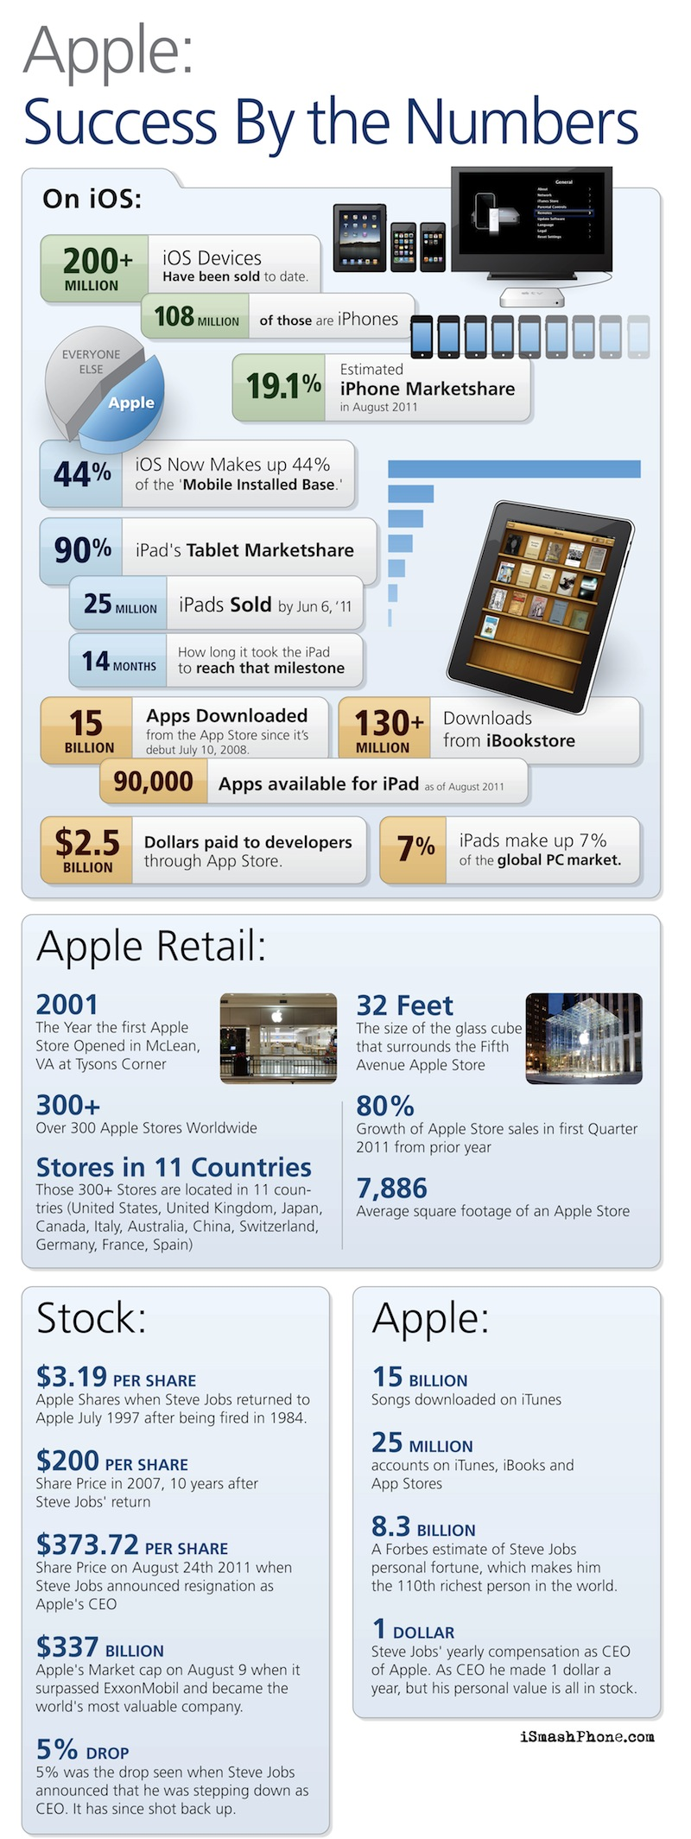

Slide 9
Análisis
Google
  Es la primera vez que baja de posición en 4 años
  Su valor bajo un 2%

Slide 10
Análisis
Facebook
  Se encuentra en el puesto 35
  Con su entrada a la bolsa, seguramente estará ubicada entre las primeras 10 posiciones en el 2012
  A diferencia de Google, Facebook indexa personas, y son ellas quienes determinan los accesos de las páginas
  Su algoritmo de búsqueda es mejor que el de Google, ya que mientras Google arroja el mejor resultado de la búsqueda, Facebook es más precisa al mostrar la página que más interesa al usuario

Slide 11
conclusiones
Las marcas fuertes son construidas por:
  Innovaciones
  Foco claro
  Modelos únicos de negocio
  Conexión cercana con el cliente
  Se adaptan a las tendencias
  Marcas diferenciadas:
    Imagen fuerte
    Relevante
    Distintiva

Slide 12
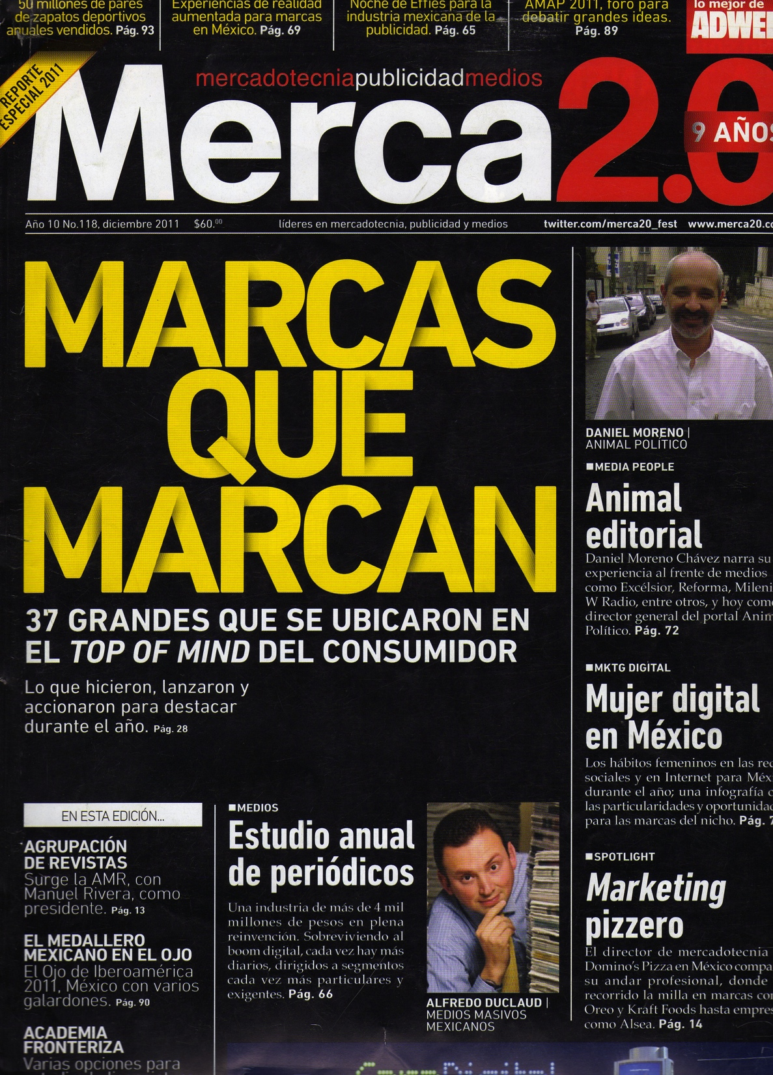
Ranking de revista 2.0
Marcas que marcan 2011. basado en gusto del consumidor, posicionamiento, alta recordación,estrategia de mercadotecnia y publicidad inteligente
Aeromexico -Gamesa -Nissan
Axe -Gandhi -Oxxo
Axtel -Google -Samsung
BBVA Bancomer -HP -Soriana
Comex -Holanda -Starwood
Cerveza Indio -Iusacell -UVM
Casas Quoma -Jeep -Victorinox
Coppel -J. García López -Vitro
Domino’s Pizza -Johnnie Walker -Volaris
Don Julio -La Costeña -Volkswagen
Elektra -Levi’s - Distroller
El Palacio de Hierro -McDonald’s
Epura -Mastercard

Slide 13
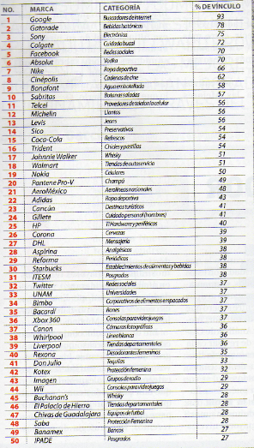
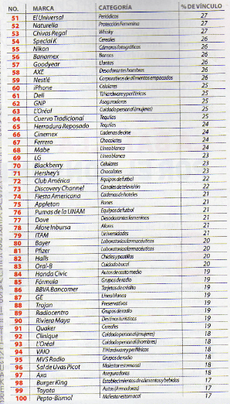
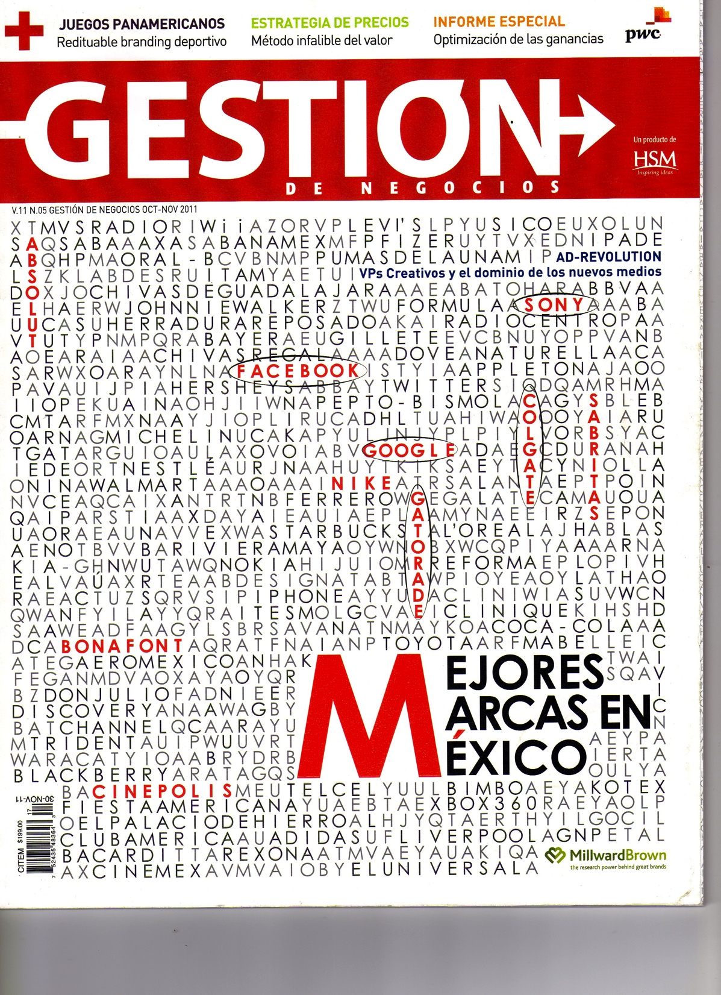
Ranking de revista Gestión de negocios estudio de millward brown en colaboración de hsm las 100 mejores marcas en México 2011. evalúa el valor de las marcas de todo tipo de categorías entre ejecutivos mexicanos. basado en la metodología brandynamics - equity

